Slide 1

UAVs autonomously navigating dynamic environments
Borcherd van Brakell & Vic Segers

Slide 2
1
Bedrijfsvoorstelling
2
Projectvoorstelling
Implementatie architecture
3
Demo architecture
4
INHOUDSOPGAVE
5
Onderzoeksvragen
6
Implementatie showcase
7
Demo showcase
8
Reflectie

Slide 3
1
Bedrijfsvoorstelling

Slide 4




Bedrijfsvoorstelling

Slide 5
2
Projectvoorstelling

Slide 6
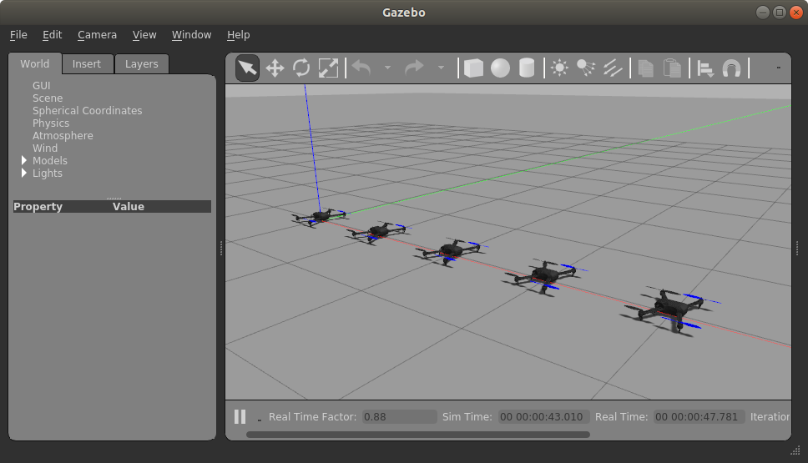
Projectvoorstelling
ARCHITECTURE
Vereisten:
Git
Docker
Ubuntu
Mesa-utils
6.5 GB vrije ruimte

Slide 7
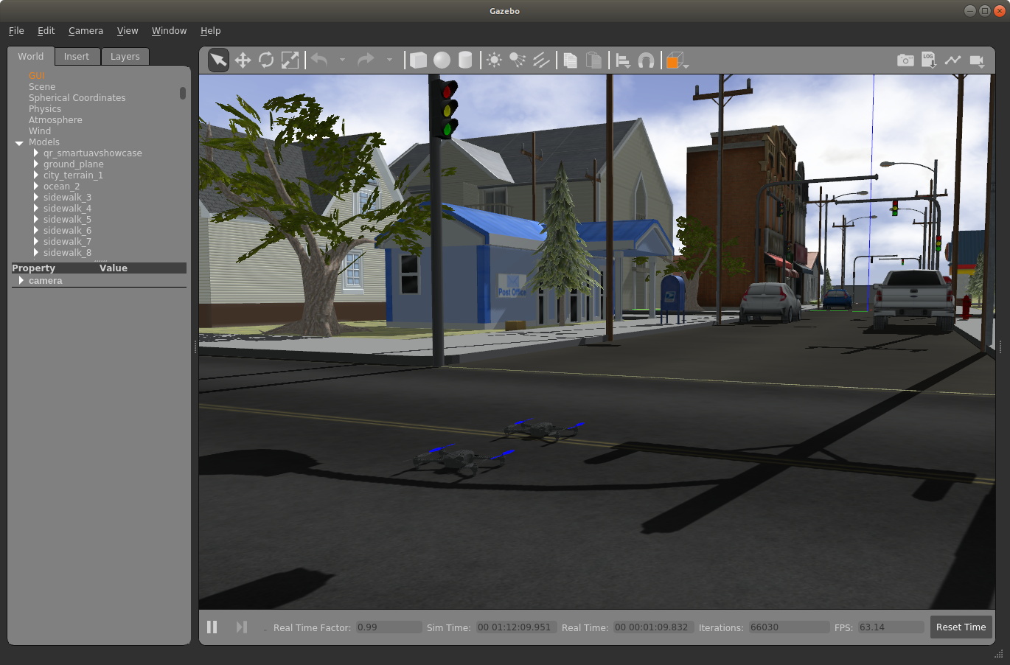
Projectvoorstelling
Showcase
Vereisten:
Architecture
500 MB vrije ruimte

Slide 8
3
Implementatie architecture

Slide 9
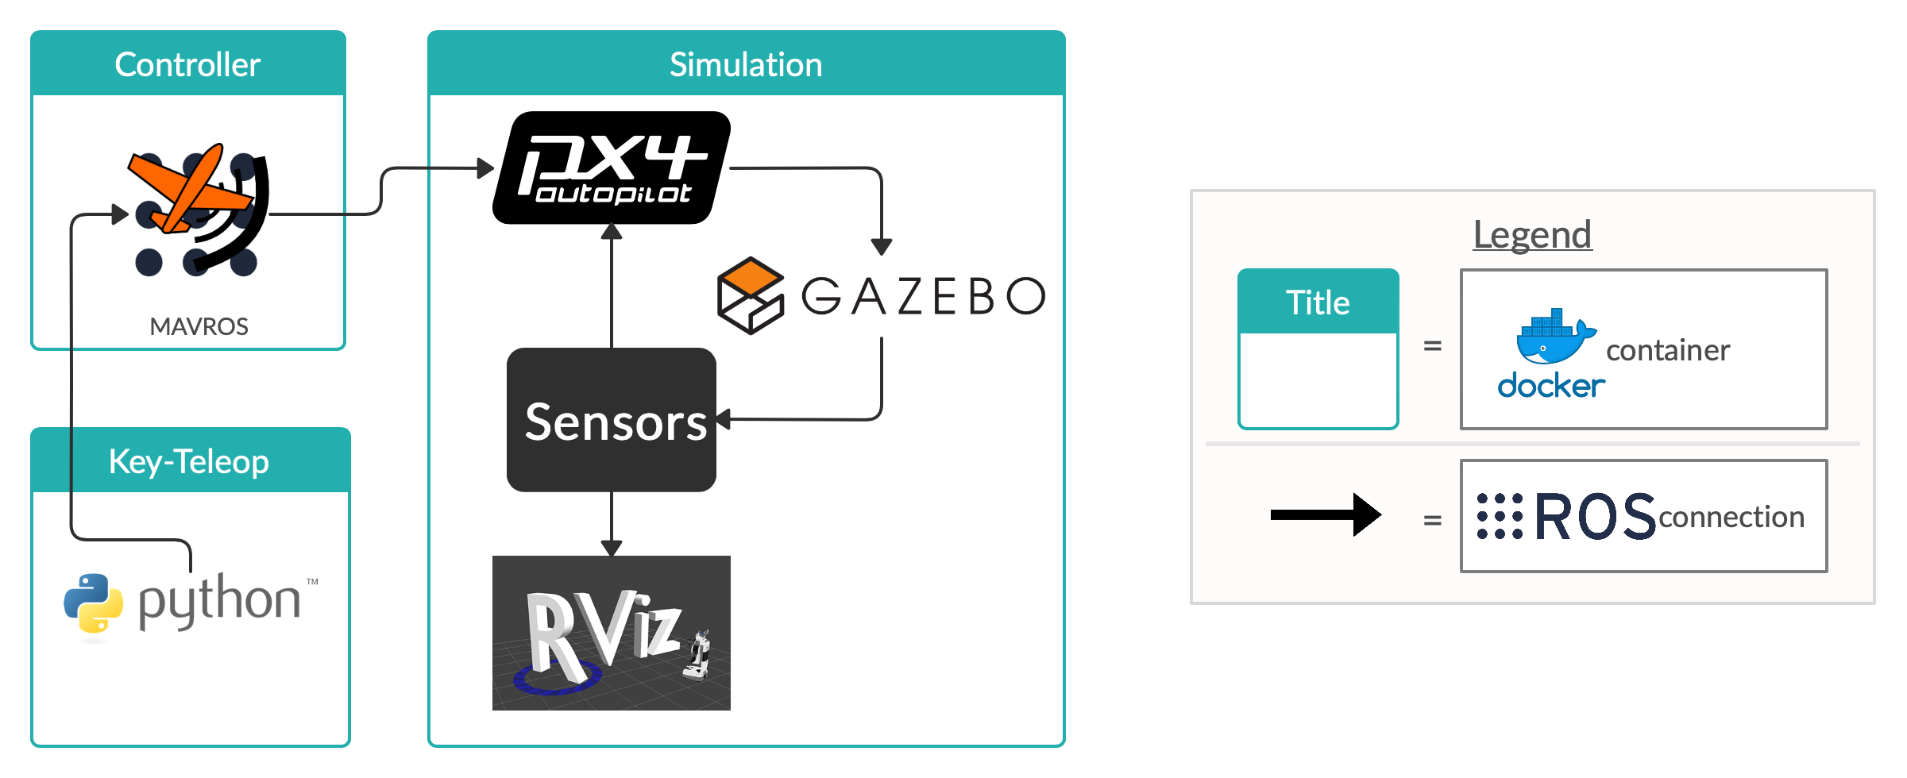
Implementatie architecture

Slide 10
Implementatie architecture

Slide 11

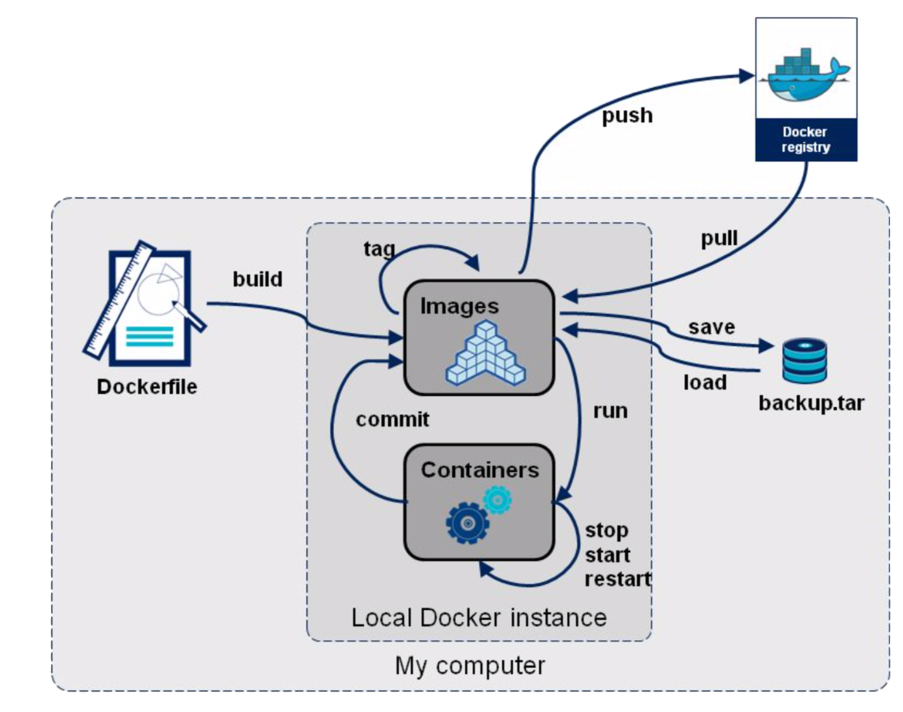
Docker

Slide 12
Implementatie architecture

Slide 13

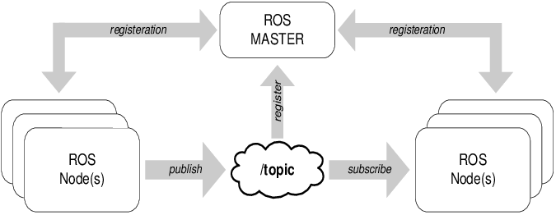
ROS

Slide 14
Implementatie architecture

Slide 15


Python

Slide 16
Implementatie architecture

Slide 17

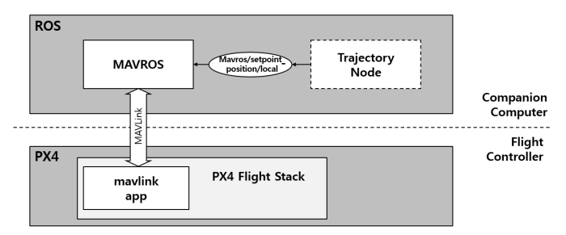
MAVROS

Slide 18
Implementatie architecture

Slide 19

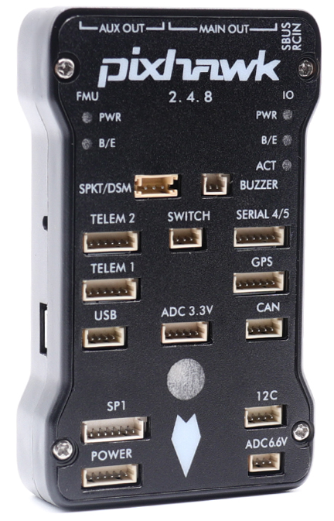
PX4 autopilot

Slide 20
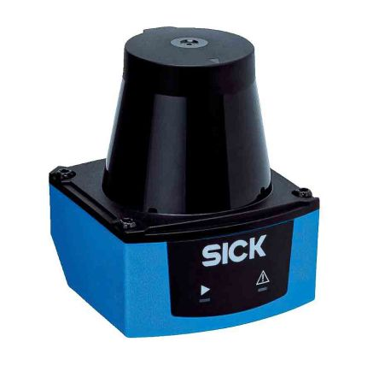
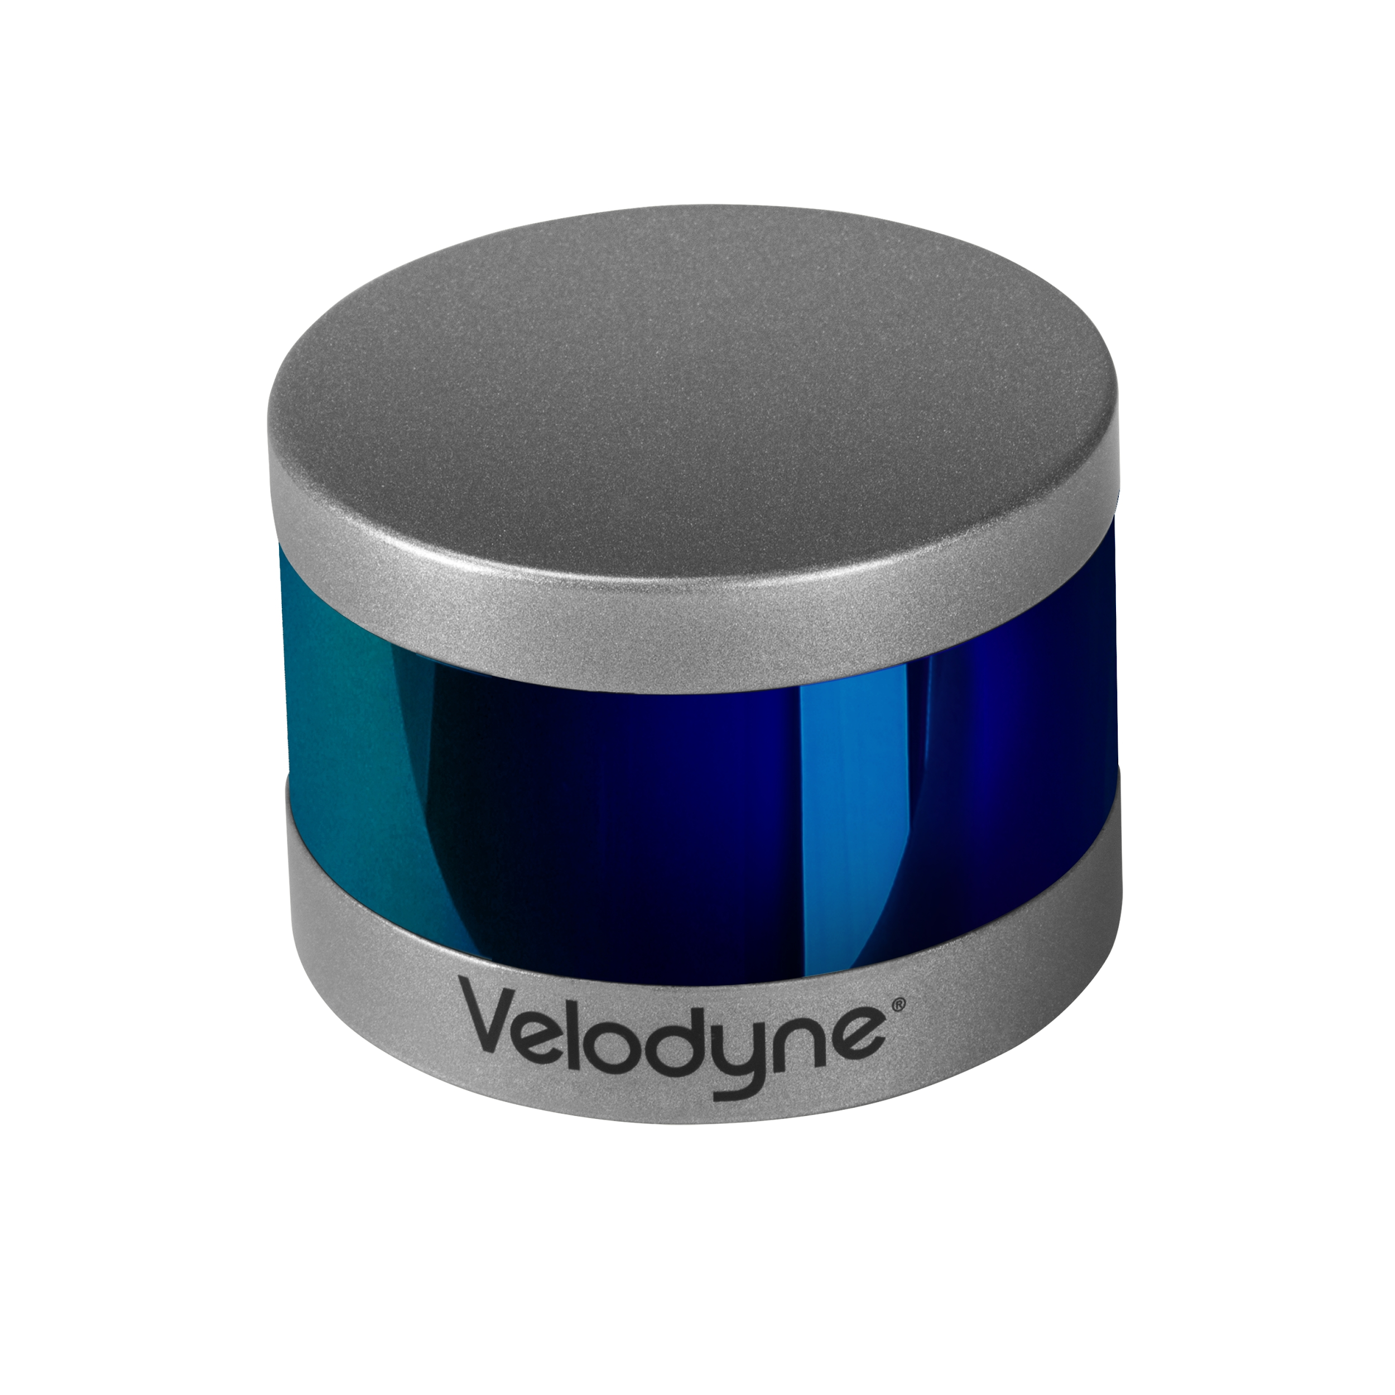
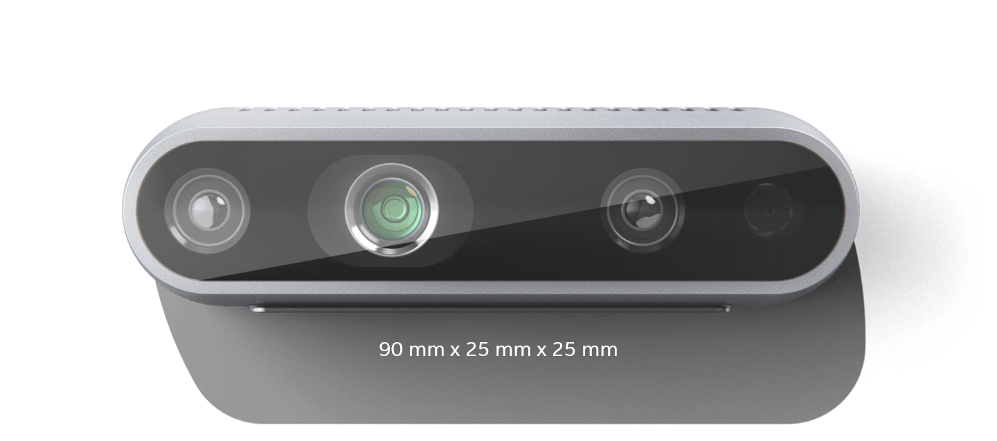
Sensoren

Slide 21
Implementatie architecture

Slide 22

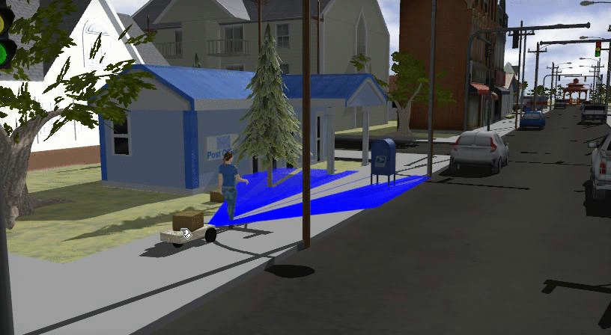
Gazebo

Slide 23
Implementatie architecture

Slide 24
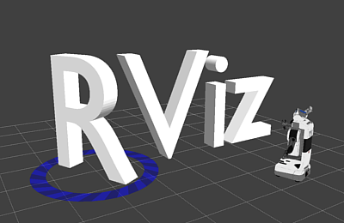
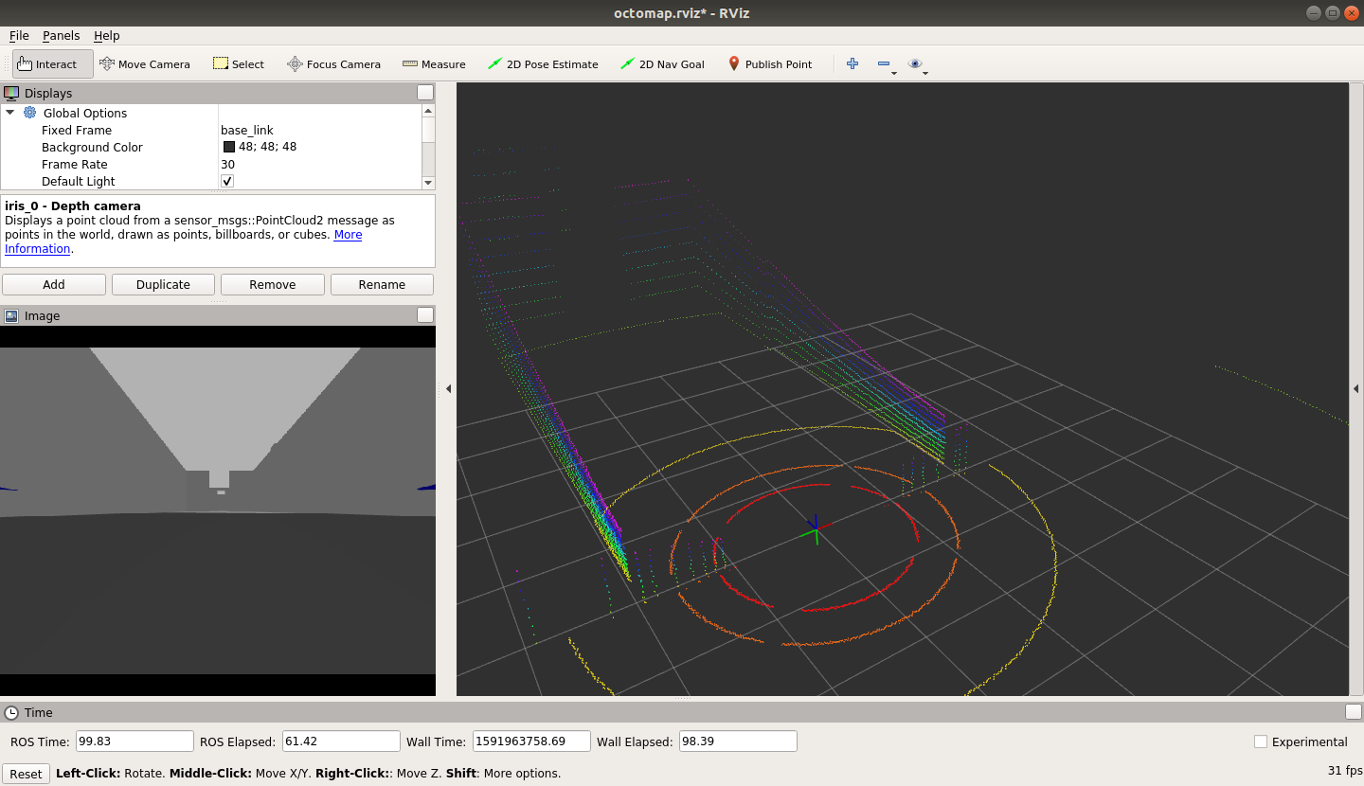
RViz

Slide 25
4
Demo architecture

Slide 26
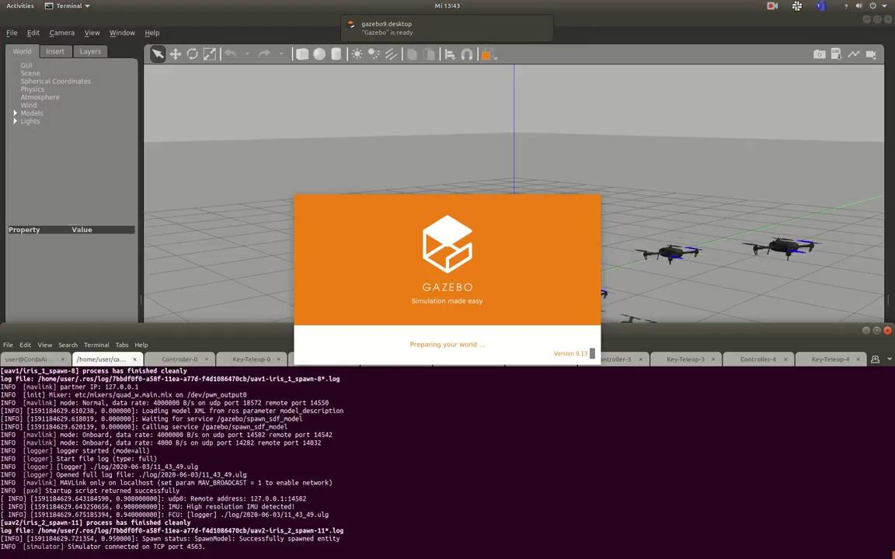
Demo architecture

Slide 27
5
Onderzoeksvragen

Slide 28
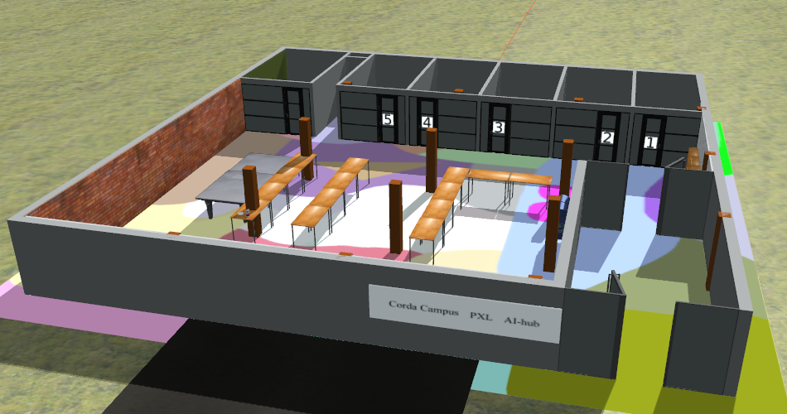
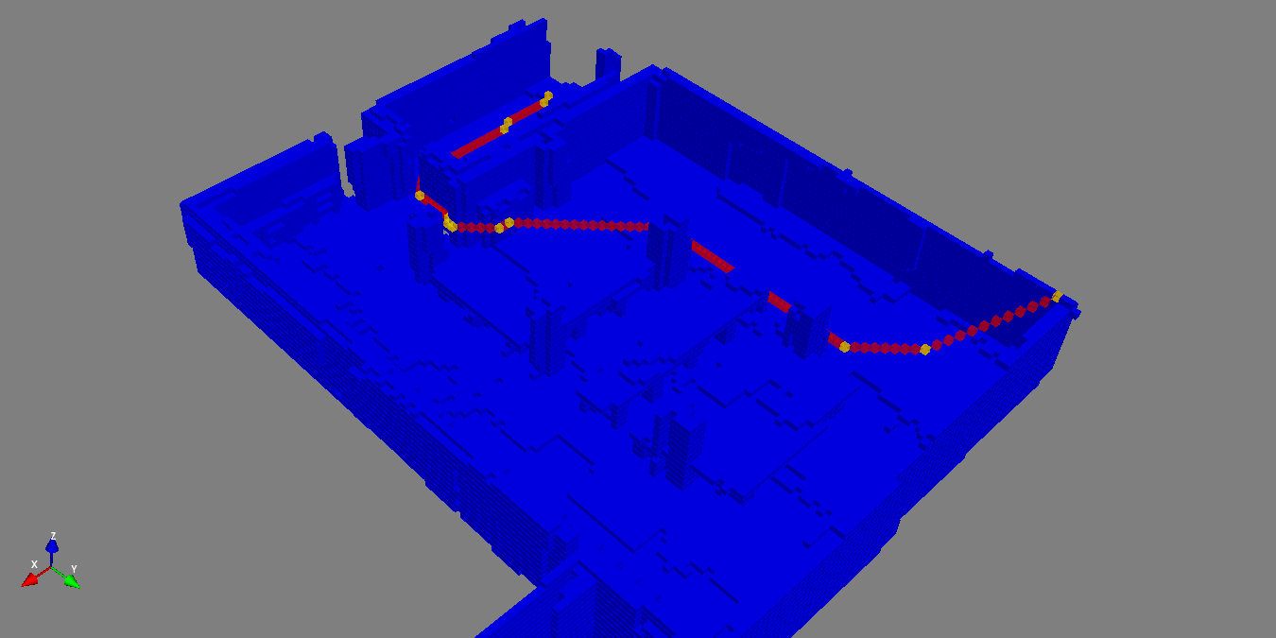
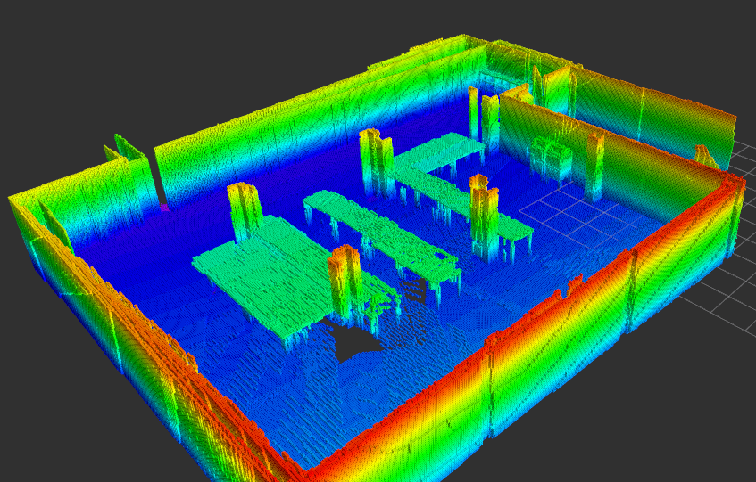
Hoe kan een UAV autonoom navigeren in een dynamische omgeving?
Dynamische omgeving
Oriëntatie
Pad planning en uitvoering

Slide 29
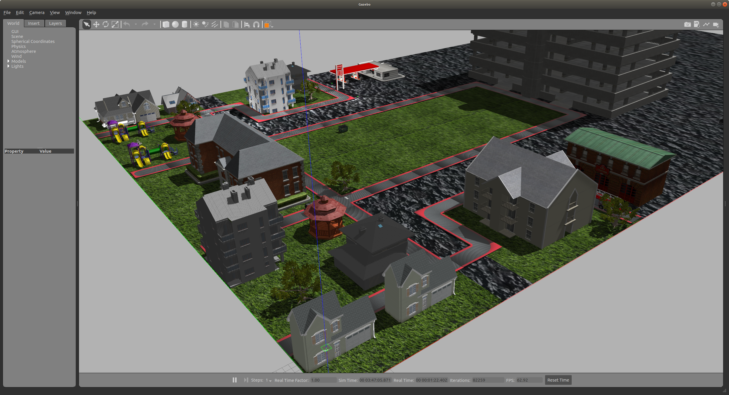
Gazebo werelden

Slide 30
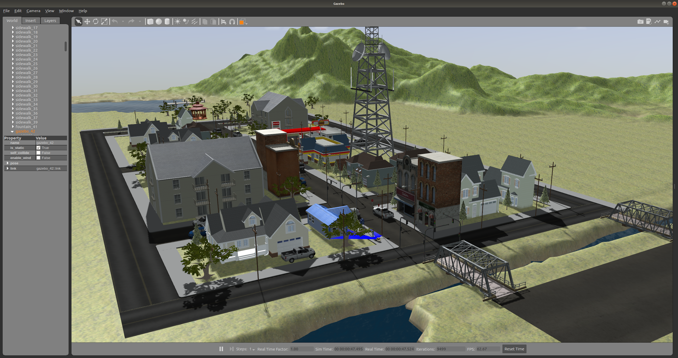
Gazebo werelden

Slide 31
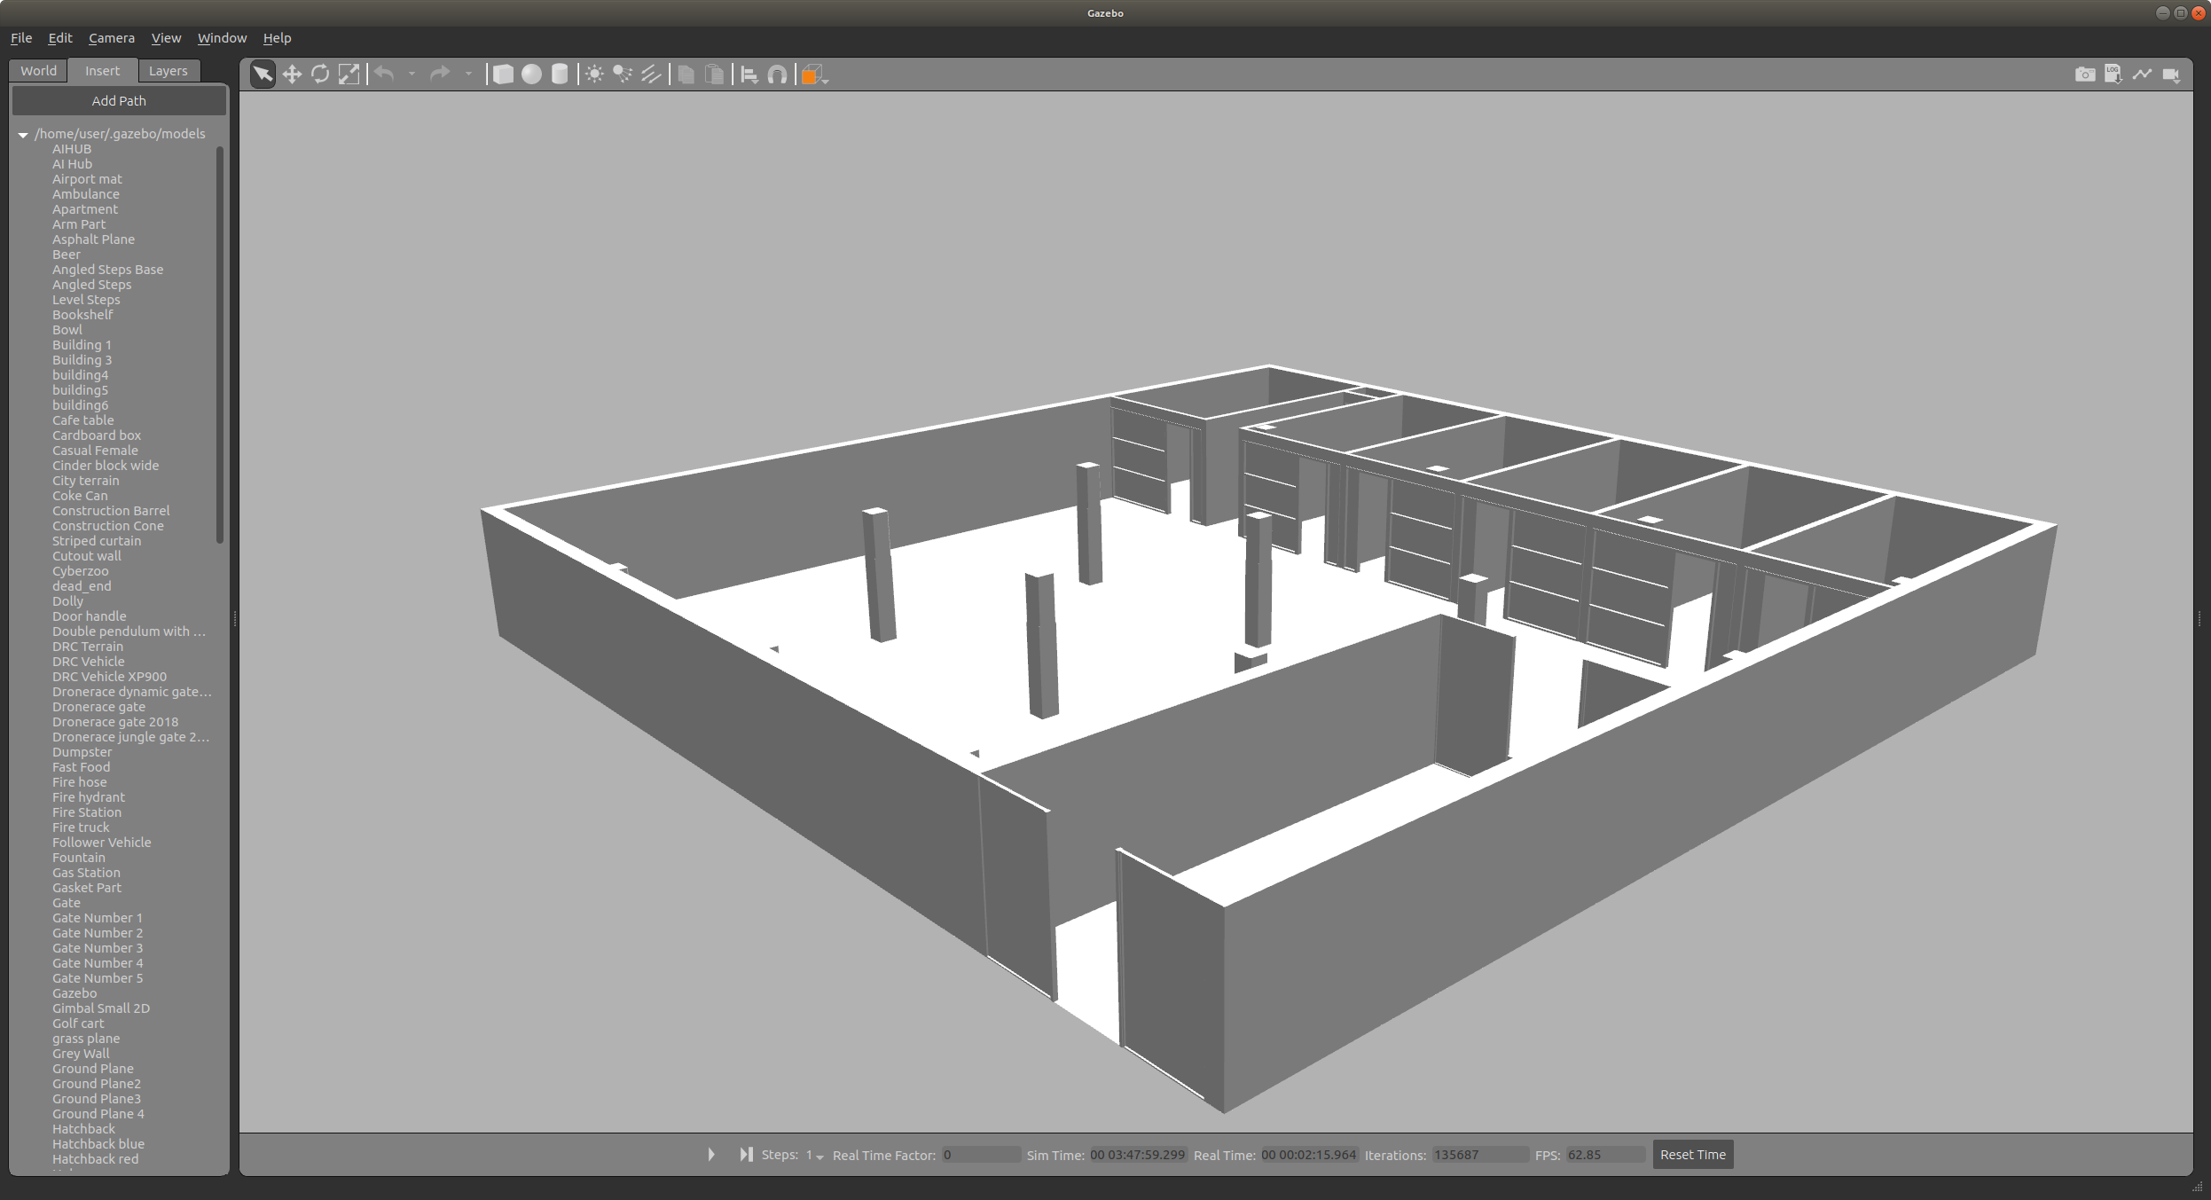
Gazebo werelden

Slide 32
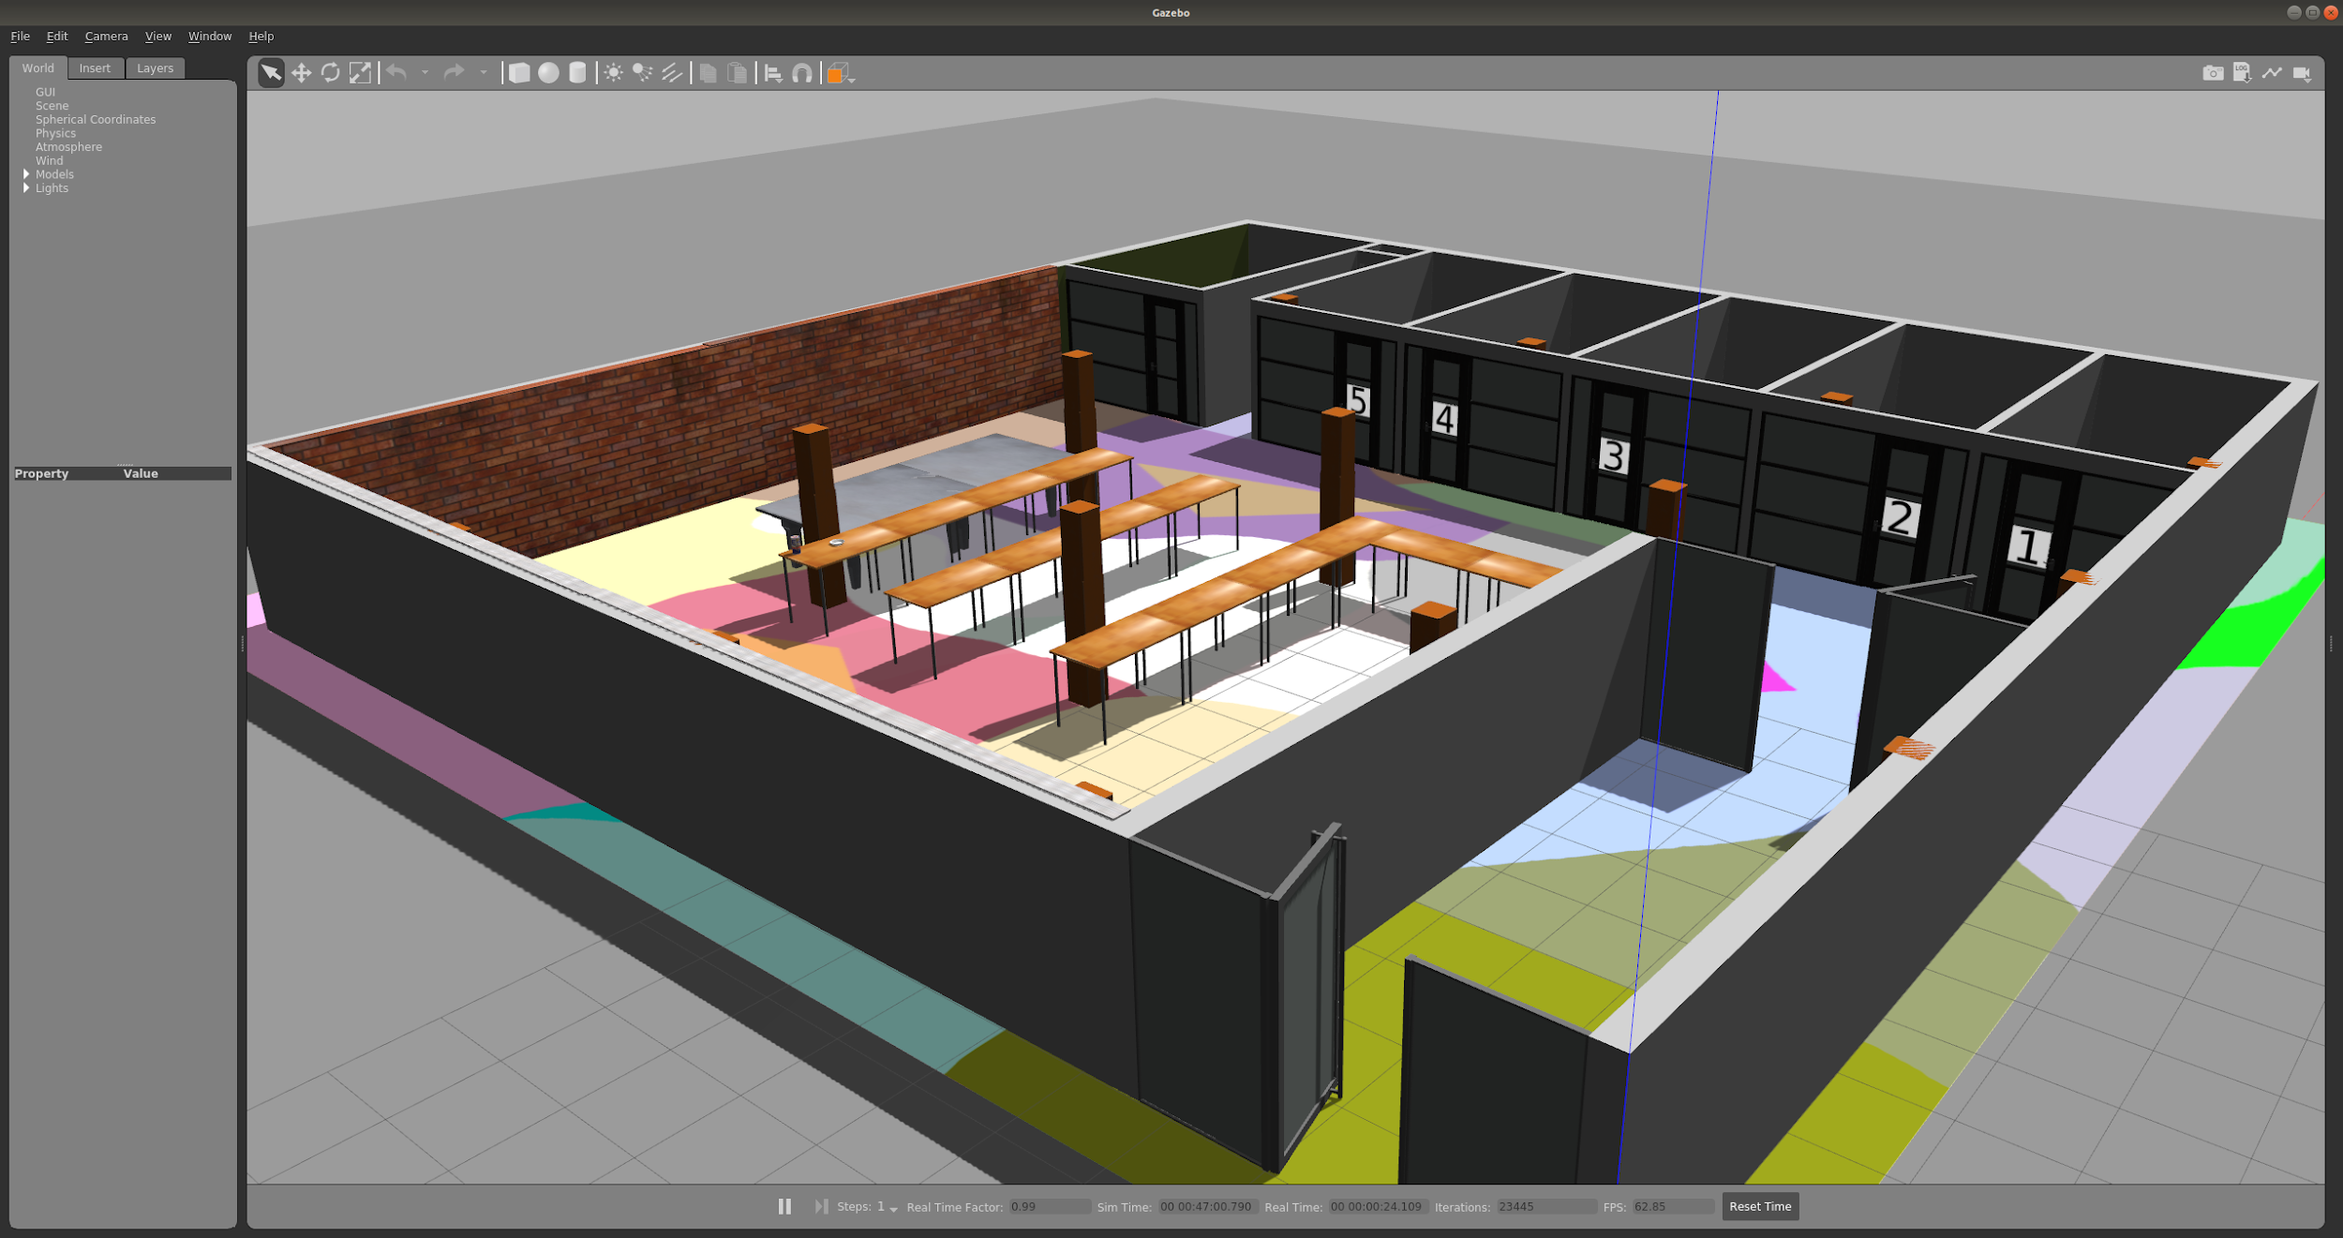
Gazebo werelden

Slide 33
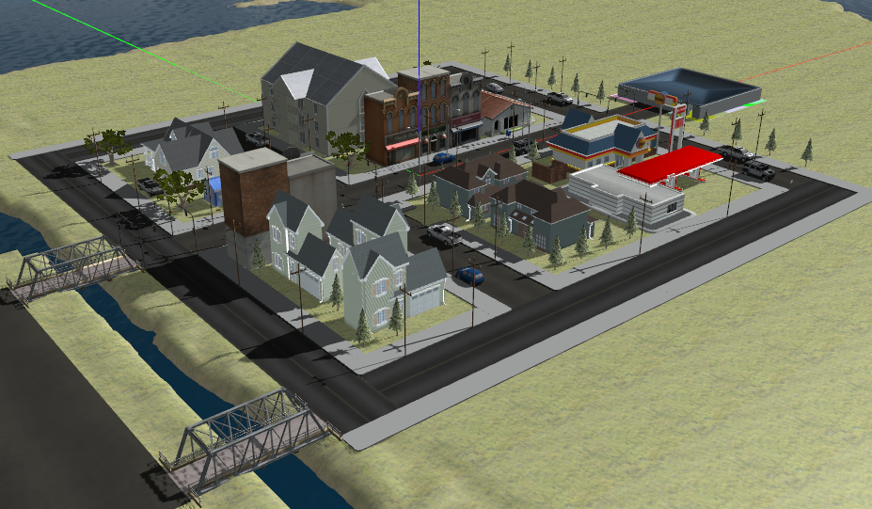
Dynamische omgeving

Slide 34
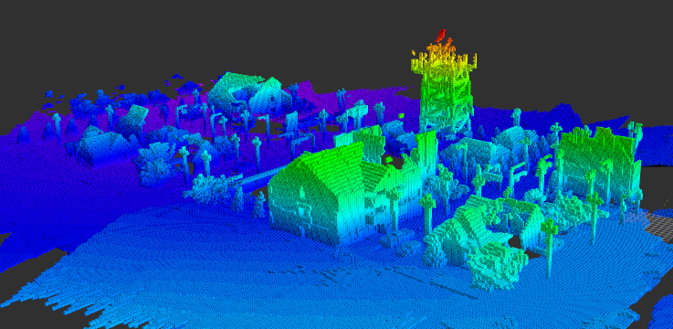
Oriëntatie
Mappen en lokaliseren
SLAM algoritmen
Observatie
Cartographer
hdl_graph_slam

Slide 35
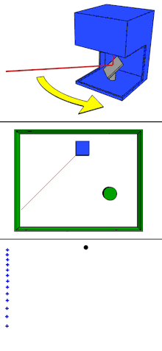
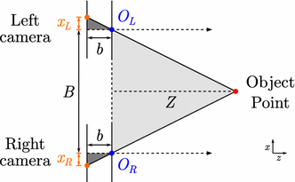
Observatie

Slide 36
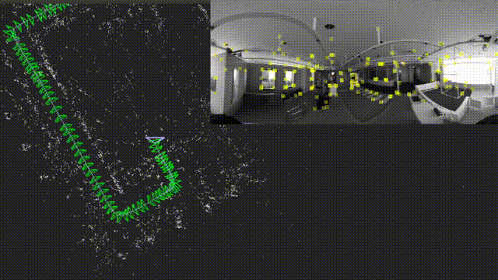
Mappen en lokaliseren

Slide 37
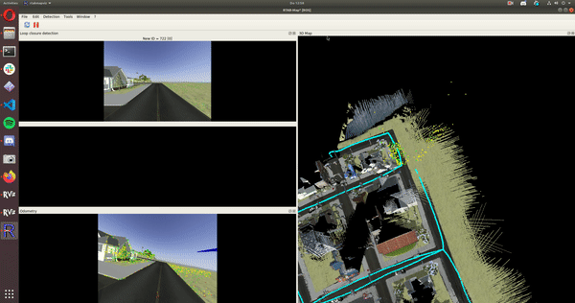
Loop closure

Slide 38
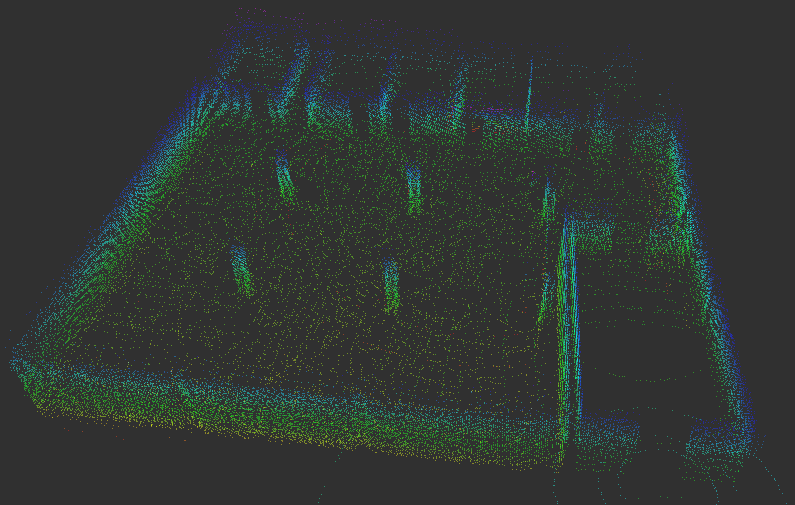
Point cloud

Slide 39
Octomap

Slide 40
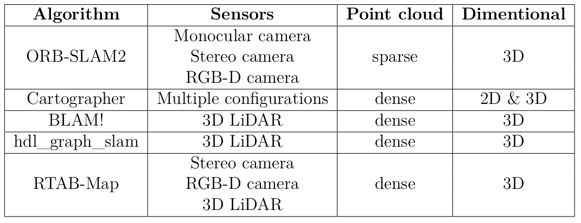
SLAM algoritmen

Slide 41
hdl_graph_slam

Slide 42
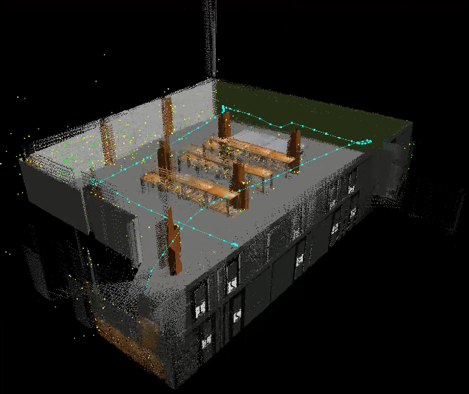
RTAB-Map

Slide 43
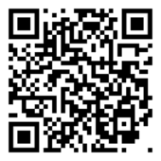
Pad planning en uitvoering
Uitvoerbaar pad
Doel

Slide 44
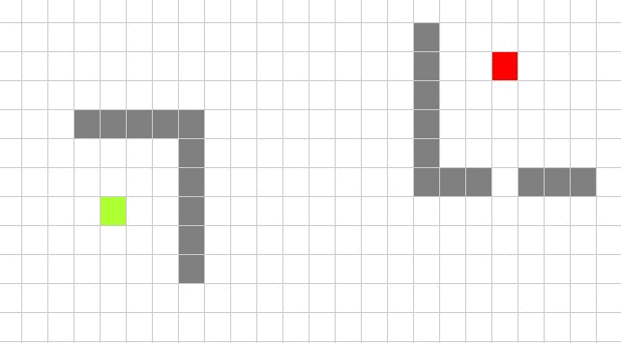
A*

Slide 45
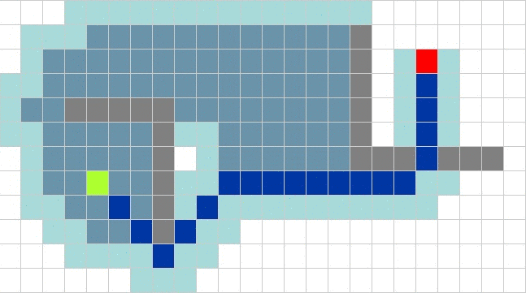
Uitvoerbaar pad

Slide 46
Uitvoerbaar pad

Slide 47
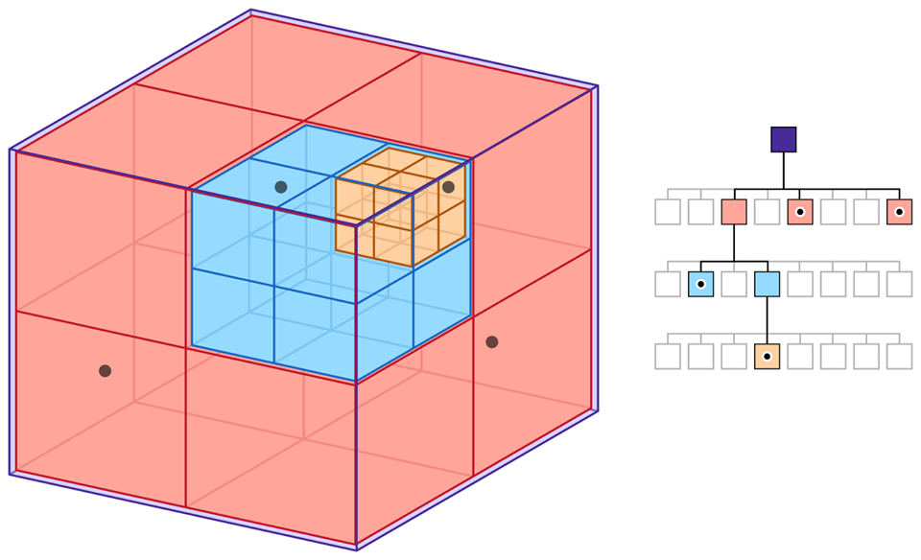
Octree

Slide 48
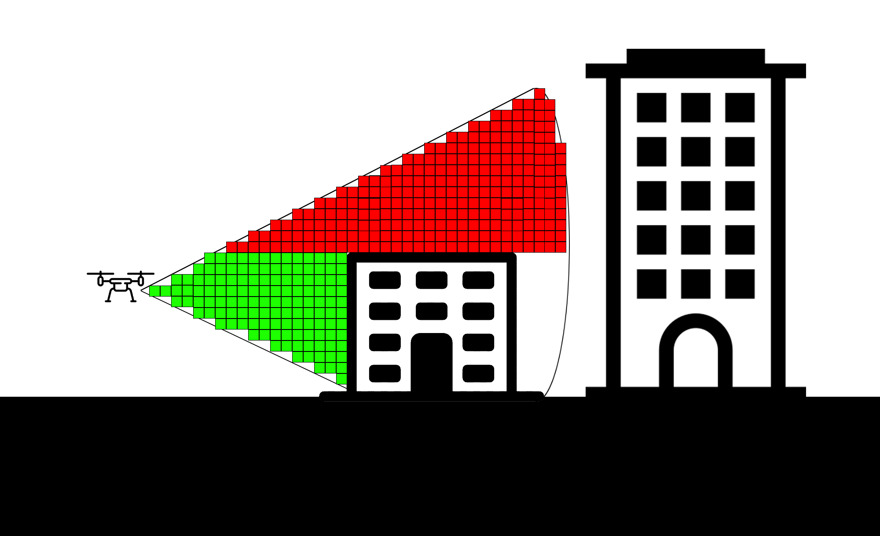
Outdoor vrije punten

Slide 49
Doel

Slide 50
6
Implementatie showcase

Slide 51
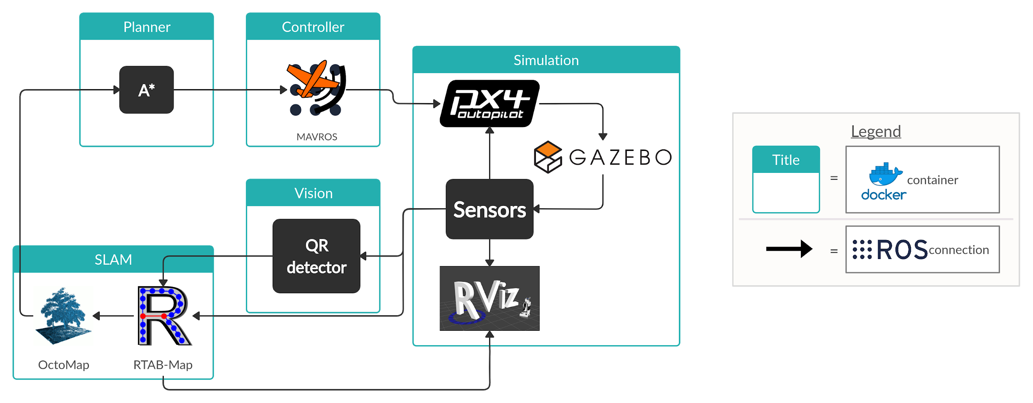
Implementatie showcase

Slide 52
Implementatie showcase

Slide 53
Implementatie showcase

Slide 54
Implementatie showcase

Slide 55
7
Demo showcase

Slide 56

Demo showcase indoor

Slide 57
Demo showcase outdoor

Slide 58
8
Reflectie

Slide 59
Bedankt voor jullie aandacht!

